Slide 1
Autostrada A3
Oradea Bucuresti
Semnalizare
Oradea Cluj-Napoca Targu-Mures Sighisoara Brasov Ploiesti Bucuresti
Version 2 Update 13.06.2016

Slide 2
Comentarii : DN / DJ = ALBASTRU AUTOSTRADA = VERDE
Baze utilizate : principii generale elvetiene + aplicatii maghiare , belgiene, austriece, italiene, germane, franceze, spaniole etc.
1) la 2000 m : nr.+ numele iesirii spre DN / DJ - în albastru
2) la 1000 m : dubla sageata cu urmatoarea iesire spre autostrada – în verde
+ indicarea principalelor destinatii DN / DJ deservite de catre iesire – în albastru (max.4)
3) la decelerare : rapel cu nr.iesirii + principalele destinatii deservite – în albastru
4) 1 km DUPA iesire : principalele MARI destinatii în aval de autostrada + nr.european– daca exista, + nr. national al autostrazii - în verde (max.5)
5) A se exclude : Nadlac, Varsand, Bors, Calafat, Siret, Halmeu, Ungheni, Vama Veche si alte localitati de frontiera

Slide 3
MEMENTO
Ring Oradea
Cluj
E60
A3 A7
Highway
Oradea Nord E60 A3
DebrecenE60 M35
Oradea
City
Highway
Oradea Est
A7
Highway
Oradea Vest
E671
Oradea Sud
E671 A7
Arad

Slide 4
E60 x E671 Ring Oradea A3 x A7
Cluj Napoca
Oradea Nord Est
Biharia
1500 m
Arad
Oradea
1500 m
Vest
Nord
Est
Centru
Aeroportul
Les prochaines sorties, Oradea Vest Centru, Nord Biharia, sont intégrées sur ce panneau

Slide 5
Directie Cluj Napoca
Brasov
Iasi
Suceava
Targu Mures
Satu Mare
MD
UA
UA
Notes:
Distances à contrôler

Slide 6
Directie Arad
Szeged
Timisoara
Targu Mures
Deva
Baile Felix
H
SRB
BG
Baile Felix
Notes:
Distances à contrôler

Slide 7
E60 x E671 Ring Oradea A3 x A7
Cluj Napoca
Oradea Nord Est
Biharia
800 m
Arad
Oradea
800 m
Vest
Nord
Est
Centru
Aeroportul
Les prochaines sorties, Oradea Vest Centru, Nord Biharia, sont intégrées sur ce panneau

Slide 8
E60 x E671
A3 x E671
Bors
54

Slide 9
E60 A3
E671
54
Cluj Napoca
Oradea Nord Est
Biharia
Arad
Oradea
Gara de Triaj
Bors
Vest
Nord
Est
Centru
Aeroportul

Slide 10
Targu Mures 332 km
Satu Mare 220 km
Cluj Napoca 204 km
Zalau 121 km
E60 x A7 km
E60
A3

Slide 11
2000 m
53
Oradea Nord
19
Nord
E671

Slide 12
E60 x A7 Ring Oradea Est Sud
Est
Sud
Oradea
Biharia
Carei
1000 m
Nord
Centru
19
E671

Slide 13
53
Oradea
Biharia
Carei
Nord
19
Centru
E671

Slide 14
Iesire
53

Slide 15
Targu Mures 322 km
Satu Mare 210 km
Cluj Napoca 194 km
Zalau 111 km
E60 x A7 km
E60
A3

Slide 16
E60 x A7
A3 x A7
Biharia
3000 m
52

Slide 17
E60 A3 A7
A7 Ring Oradea
Cluj Napoca
Satu Mare
Sirbi
2000 m
Arad
Oradea
2000 m
Est
Sud
Centru
Aeroportul

Slide 18
Directie Cluj Napoca
Brasov
Iasi
Suceava
Targu Mures
Satu Mare
MD
UA
UA
Notes:
Distances à contrôler

Slide 19
Directie Arad
Szeged
Timisoara
Targu Mures
Deva
Baile Felix
H
SRB
BG
Baile Felix
Notes:
Distances à contrôler

Slide 20
E60 A3 A7
A7 Ring Oradea
Cluj Napoca
Satu Mare
Sirbi
1000 m
Arad
Oradea
1000 m
Est
Sud
Centru
Aeroportul

Slide 21
E60 x A7
A3 x A7
Biharia
52

Slide 22
A7 Ring Oradea
Arad
Oradea
E60 A3 A7
Cluj Napoca
Satu Mare
Sirbi
Est
Sud
Centru
Aeroportul

Slide 23
Cluj Napoca 188 km
Zalau 104 km
Baia Mare 225 km
Satu Mare 173 km
Carei 91 km
E60
A3
A7

Slide 24
2000 m
51
Sirbi
767A

Slide 25
Marghita
Sirbi
Salard
Sarsig
1000 m
767A
19E

Slide 26
51
Sirbi
Salard
Sarsig
767A
19E

Slide 27
Iesire
51

Slide 28
Cluj Napoca 169 km
Zalau 85 km
Baia Mare 206 km
Satu Mare 154 km
Carei 72 km
E60
A3
A7

Slide 29
2000 m
50
Marghita
19B

Slide 30
Satu Mare 91 km Baia Mare 150 km via Tasnad DJ 191 Carei DN 1F
A3 A7
Satu Mare 148 km
Baia Mare 206 km

Slide 31
Suplacu de Barcau
Marghita
Sâcueni
Debrecen
Via Letavertes
Carei
1000 m
19B
H
191

Slide 32
Satu Mare 91 km Baia Mare 150 km via Tasnad DJ 191 Carei DN 1F
A3 A7
Satu Mare 148 km
Baia Mare 206 km

Slide 33
50
Marghita
Sâcueni
Debrecen
Via Letavertes
Carei
19B
H
191

Slide 34
Iesire
50

Slide 35
Târgu Mures 277 km
Cluj Napoca 158 km
Zalau 72 km
Baia Mare 206 km
Satu Mare 148 km
E60
A3
A7

Slide 36
49
Suplacu
de Barcau
19B

Slide 37
Simleu Silvaniei
Suplacu
de Barcau
1000 m
19B

Slide 38
49
Suplacu
de Barcau
19B

Slide 39
Iesire
49

Slide 40
Târgu Mures 258 km
Cluj Napoca 143 km
Zalau 53 km
Baia Mare 186 km
Satu Mare 130 km
E60
A3
A7

Slide 41
2000 m
48
Simleu Silvaniei
1H

Slide 42
Zalau E60 x E81
Simleu Silvaniei
Nusfalâu
Varsolt
Sârmâsag
1000 m
1H
108F

Slide 43
48
Simleu Silvaniei
Nusfalâu
Varsolt
Sârmâsag
1H
108F

Slide 44
Iesire
48

Slide 45
Târgu Mures 230 km
Cluj Napoca 115 km
Zalau 25 km
Baia Mare 158 km
Satu Mare 102 km
E60 x E81 21 km
E60
A3
A7

Slide 46
E60 x E81
A3 x A7
Aghires
3000 m
47

Slide 47
E60 E81 A3
E81 A7
47
Targu Mures
Cluj Napoca
Zalau Sud
2000 m
Satu Mare
Baia Mare
Zalau Nord
2000 m
UA
Sud
Nord

Slide 48
Directie Targu Mures
Brasov
Iasi
Suceava
Sibiu
Turnu Severin
MD
UA
BG
Notes:
Distances à contrôler

Slide 49
E60 E81 A3
E81 A7
47
Targu Mures
Cluj Napoca
Zalau Sud
1000 m
Satu Mare
Baia Mare
Zalau Nord
1000 m
UA
Sud
Nord

Slide 50
E60 x E81
A3 x A7
Aghires
47

Slide 51
E60 E81 A3
E81 A7
Targu Mures
Cluj Napoca
Zalau Sud
Satu Mare
Baia Mare
Zalau Nord
UA
Sud
Nord

Slide 52
Târgu Mures 210 km
Alba Iulia 200 km
Turda 141 km
Cluj Napoca 84 km
E60
E81
A3

Slide 53
2000 m
46
Zalau Sud
1F
Sud

Slide 54
Românasi
Zalau
Aghires
Crasna
1000 m
Sud
Centru
191C
108A

Slide 55
46
Zalau
Aghires
Crasna
1000 m
Sud
Centru
191C
108A

Slide 56
Iesire
46

Slide 57
Târgu Mures 204 km
Alba Iulia 194 km
Turda 135 km
Cluj Napoca 78 km
E60
E81
A3

Slide 58
2000 m
45
Românasi
1F

Slide 59
Sânmihaiu Almasului
Românasi
Ciumârna
Romita
1000 m
1F
108A

Slide 60
45
Românasi
Ciumârna
Romita
1F
108A

Slide 61
Iesire
45

Slide 62
Târgu Mures 192 km
Alba Iulia 182 km
Turda 123 km
Cluj Napoca 66 km
E60
E81
A3

Slide 63
2000 m
44
Sânmihaiu Almasului
1G

Slide 64
Mihâiesti
Sânmihaiu Almasului
Hida
Huedin
1000 m
1G

Slide 65
44
Sânmihaiu Almasului
Hida
Huedin
1G

Slide 66
Iesire
44

Slide 67
Târgu Mures 180 km
Alba Iulia 170 km
Turda 111 km
Cluj Napoca 54 km
E60
E81
A3

Slide 68
2000 m
43
Mihâiesti
1F

Slide 69
Nâdâselu Cluj Napoca Nord
Nord
Mihâiesti
Topa Mica
1000 m
1F

Slide 70
43
Mihâiesti
Topa Mica
1F

Slide 71
Iesire
43

Slide 72
Târgu Mures 154 km
Alba Iulia 144 km
Turda 85 km
Cluj Napoca 28 km
E60
E81
A3

Slide 73
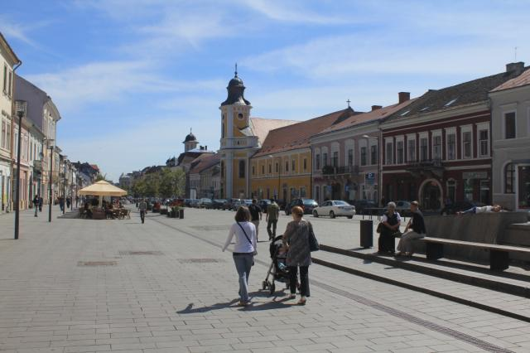
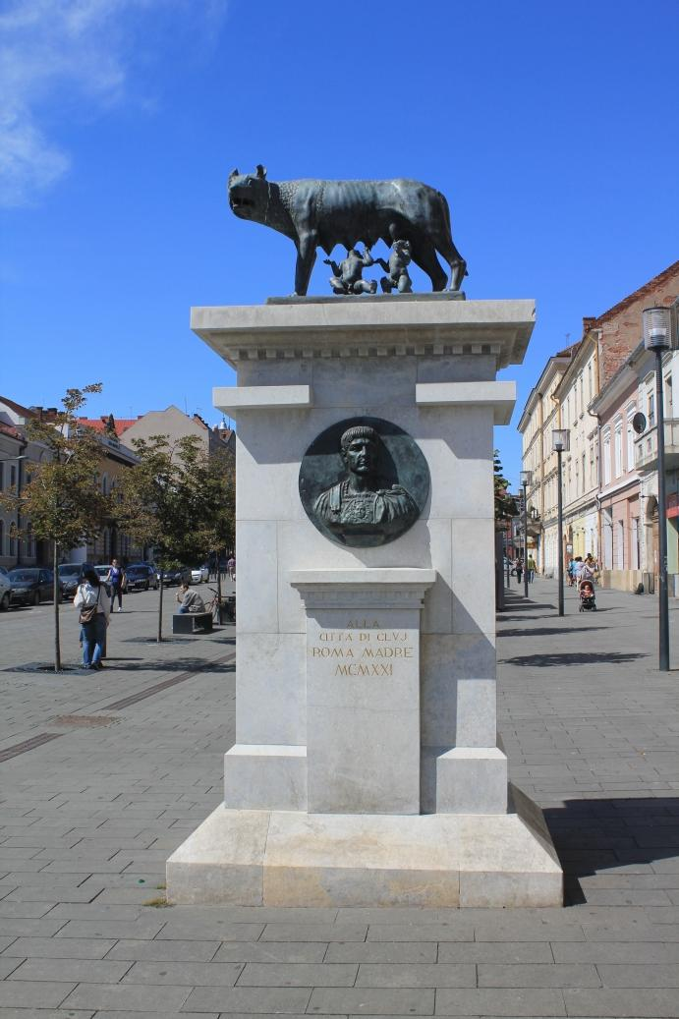
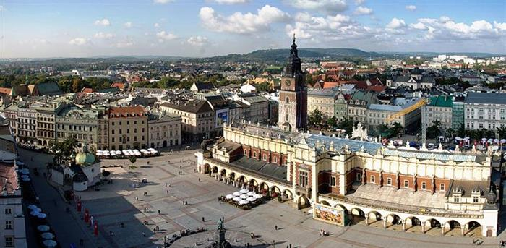
Cluj Napoca – Orasului roman

Slide 74
2000 m
42
Cluj Napoca Nord
1F
Nord

Slide 75
Gilau Cluj Napoca Vest
Vest
Cluj Napoca
Nâdâselu
Dej
1000 m
1F
Nord
Centru
1C
E576

Slide 76
42
Cluj Napoca
Nâdâselu
Dej
1F
Nord
Centru
1C
E576

Slide 77
Iesire
42

Slide 78
Târgu Mures 148 km
Alba Iulia 138 km
Turda 79 km
Cluj Napoca 22 km
E60
E81
A3

Slide 79
2000 m
41
Cluj Napoca
1
Vest
Centru

Slide 80
Vlaha
Cluj Napoca
Gilau
Huedin
1000 m
1
Vest
Centru
1
E60

Slide 81
41
Cluj Napoca
Gilau
Huedin
1
Vest
Centru
1
E60

Slide 82
Iesire
41

Slide 83
Târgu Mures 114 km
Alba Iulia 104 km
Câmpia Turzii 54 km
Turda 47 km
E60
E81
A3

Slide 84
2000 m
40
Vlaha
107M

Slide 85
Cluj Napoca Sud Est Tureni
Sud
Est
Vlaha
Sâvâdisla
1000 m
107M

Slide 86
40
Vlaha
Sâvâdisla
107M

Slide 87
Iesire
40

Slide 88
Târgu Mures 106 km
Alba Iulia 96 km
Câmpia Turzii 46 km
Turda 39 km
E60
E81
A3

Slide 89
2000 m
39
Tureni
1

Slide 90
Turda Nord ZI E60 x E81
Nord
Tureni
Cluj Napoca
Dej
1000 m
1
Sud
Est
1N

Slide 91
39
Tureni
Cluj Napoca
Dej
1
Sud
Est
1N

Slide 92
Iesire
39

Slide 93
Târgu Mures 84 km
Alba Iulia 74 km
Câmpia Turzii 24 km
Turda 17 km
E60 x E81 12 km
E60
E81
A3

Slide 94
2000 m
38
Turda Nord
1
Nord

Slide 95
Turda E81 x E60
E60 A3 A8
E81 A8
Iesire
38
36
Iasi Brasov
Targu Mures
Turda Sud
2000 m
2000 m
Arad
Sibiu
Unirea
2000 m
Turda Nord
1000 m
Nord
Sud
E60 E81 A3 Coming from Cluj Napoca
Iesirile urmatoare, Turda E60 si Unirea E81, sunt identificate pe acest panou
Données sources : PUM, Sebes Turda, Delacroix, Reply 725 du 04.03.2014, page 49

Slide 96
Directii Arad Sibiu
Szeged
Timisoara
Turnu Severin
Alba Iulia
Sebes
H
SRB
BG
Notes:
Distances à contrôler

Slide 97
Turda E81 x E60
E60 A3 A8
E81 A8
Iesire
38
36
Iasi Brasov
Targu Mures
Turda Sud
1000 m
2000 m
Arad
Sibiu
Unirea
1000 m
Turda Nord
Nord
Sud
E60 E81 A3 Coming from Cluj Napoca
Iesirile urmatoare, Turda E60 si Unirea E81, sunt identificate pe acest panou
Données sources : PUM, Sebes Turda, Delacroix, Reply 725 du 04.03.2014, page 49

Slide 98
Iesire
38

Slide 99
E81 x E60
E60 A3 A8
E81 A8
36
Iasi Brasov
Targu Mures
Turda Sud
2000 m
Arad Sibiu
Alba Iulia
Unirea
Sud

Slide 100
1000 m
37
Turda Sud
1
Sud

Slide 101
Câmpia Turzii
Turda Sud
Mihai Viteazu
500 m
1
Sud
75

Slide 102
37
Turda Sud
Mihai Viteazu
1
Sud
75

Slide 103
Iesire
37

Slide 104
Brasov 235 km
Reghin 104 km
Medias 85 km
Targu Mures 73 km
Câmpia Turzii 12 km
E60
A3
A8

Slide 105
2000 m
35
Câmpia Turzii
15

Slide 106
Ludus
Câmpia Turzii
1000 m
15
62
Baza Aerianâ 71

Slide 107
35
Câmpia Turzii
Baza Aeriana
15
62
Baza Aerianâ 71

Slide 108
Iesire
35

Slide 109
Brasov 224 km
Reghin 93 km
Medias 74 km
Targu Mures 62 km
E60
A3
A8

Slide 110
2000 m
34
Ludus
15

Slide 111
Iernut
Ludus
Chetani
1000 m
15

Slide 112
34
Ludus
Chetani
15

Slide 113
Iesire
34

Slide 114
Brasov 203 km
Reghin 72 km
Medias 53 km
Targu Mures 41 km
E60
A3
A8

Slide 115
2000 m
33
Iernut
15

Slide 116
Ogra
Iernut
Târnâveni
Medias
1000 m
15
14A

Slide 117
33
Iernut
Târnâveni
Medias
15
14A

Slide 118
Iesire
33

Slide 119
Brasov 192 km
Sighisoara 78 km
Reghin 62 km
Targu Mures 31 km
E60
A3
A8

Slide 120
2000 m
32
Ogra
15

Slide 121
Ungheni
Aeroportul Transilvania
Ogra
Sânpaul
1000 m
15

Slide 122
32
Ogra
Sânpaul
15

Slide 123
Iesire
32

Slide 124
Brasov 189 km
Sighisoara 69 km
Reghin 53 km
Targu Mures 22 km
E60
A3
A8

Slide 125
2000 m
31
Ungheni
15

Slide 126
Targu Mures Vest
Vest
Ungheni
1000 m
15
Aeroportul Transilvania

Slide 127
31
Ungheni
15
Aeroportul Transilvania

Slide 128
Iesire
31

Slide 129
Brasov 171 km
Sighisoara 57 km
Reghin 41 km
Targu Mures 10 km
E60
A3
A8

Slide 130
2000 m
30
Targu Mures
15
Vest
Centru

Slide 131
Targu Mures Sud A3 x A8
Sud
Targu Mures
1000 m
Vest
Centru
Zona Industrialâ
15

Slide 132
30
Targu Mures
15
Vest
Centru
Zona Industrialâ

Slide 133
Iesire
30

Slide 134
Brasov 171 km
Ordorheiu Secuiesc 94 km
Medias 86 km
Sighisoara 47 km
A3 x A8 10 km
E60
A3
A8

Slide 135
E60 x A8
A3 x A8
Corunca
3000 m
29

Slide 136
A8
Iesire 29
E 60 A3
Iasi Suceava
Târgu Mures
2000 m
2000 m
Târgu Mures
2000 m
Brasov
Bâlâuseri
2000 m
MD
UA
Sud
Nord

Slide 137
Directie Brasov
Bucuresti
Galati
Ploiesti
Pitesti
Sibiu
Notes:
Distances à contrôler

Slide 138
Directii Iasi Suceava
Chisinâu
Botosani
Piatra Neamt
Bacau
MD
UA
Notes:
Distances à contrôler

Slide 139
A8
Iesire 29
E 60 A3
Iasi Suceava
Târgu Mures
1000 m
2000 m
Târgu Mures
1000 m
Brasov
Bâlâuseri
1000 m
MD
UA
Sud
Nord

Slide 140
E60 x A8
A3 x A8
Corunca
29

Slide 141
A8
Iesire 29
E 60 A3
Iasi Suceava
Târgu Mures
2000 m
Târgu Mures
Brasov
Bâlâuseri
MD
UA
Sud
Nord

Slide 142
Iesire
29

Slide 143
Brasov 171 km
Ordorheiu Secuiesc 94 km
Medias 82 km
Sighisoara 47 km
E60
A3

Slide 144
2000 m
28
Balauseri
13

Slide 145
Sighisoara
Balauseri
Tarnaveri
Praid
1000 m
13
142
13A

Slide 146
28
Balauseri
Tarnaveri
Praid
13
142
13A

Slide 147
Iesire
28

Slide 148
Brasov 158 km
Ordorheiu Secuiesc 79 km
Medias 67 km
Sighisoara 33 km
E60
A3

Slide 149
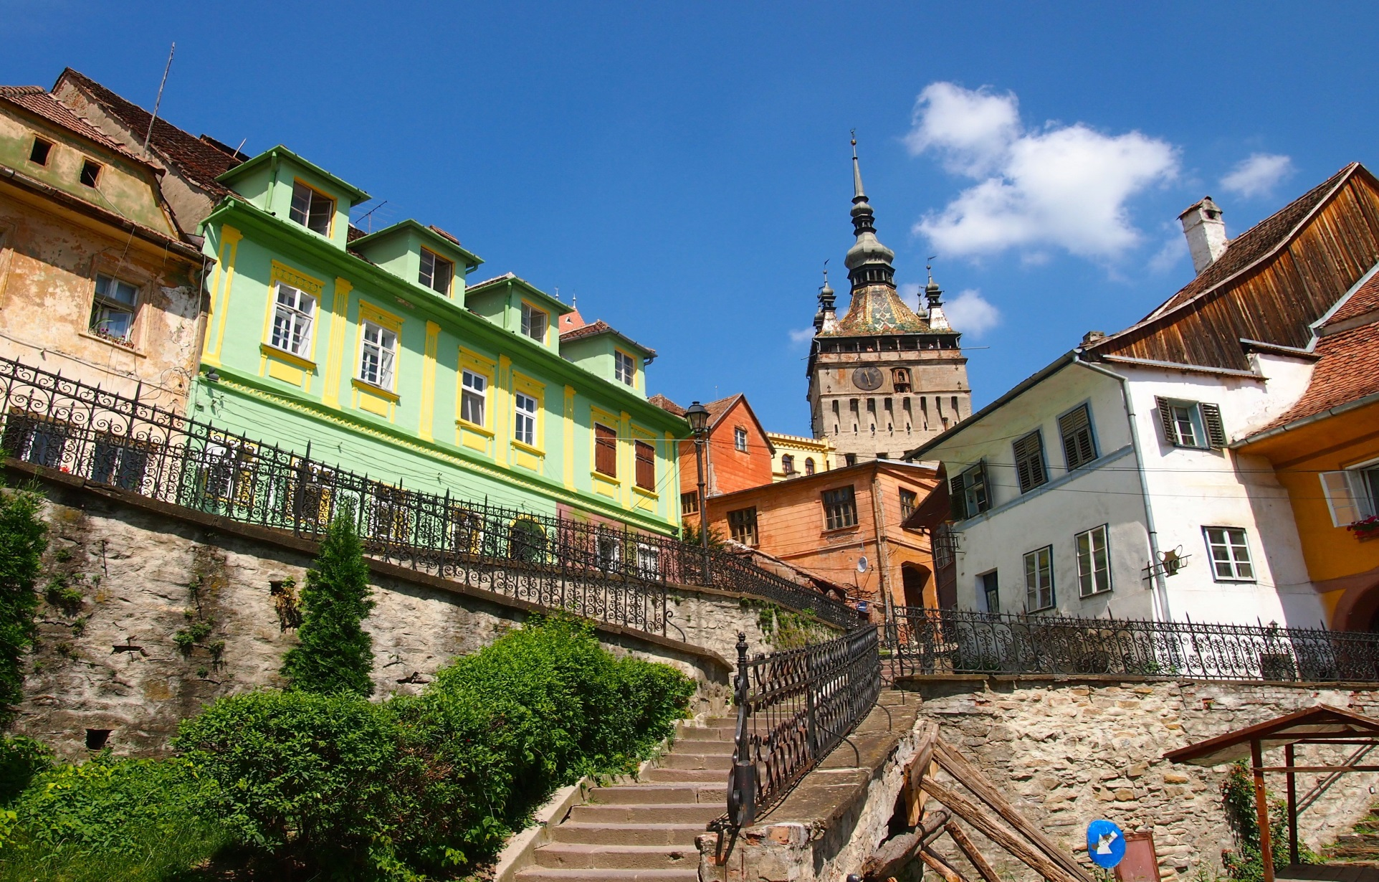
Sighisoara – Orasul medieval

Slide 150
2000 m
27
Sighisoara
14

Slide 151
Bradeni
Sighisoara
Medias
Odorheiu Secuiesc
1000 m
14
13

Slide 152
27
Sighisoara
Medias
Odorheiu Secuiesc
14
13

Slide 153
Iesire
27

Slide 154
Sfântu Gheorghe 161 km
Brasov 127 km
Fagaras 57 km
E60
A3

Slide 155
2000 m
26
Bradeni
106

Slide 156
Fagaras Centru
Centru
Bradeni
Agnita
1000 m
106

Slide 157
26
Bradeni
Agnita
106

Slide 158
Iesire
26

Slide 159
Sfântu Gheorghe 141 km
Brasov 107 km
Fagaras 37 km
E60
A3

Slide 160
Iesire
25
RESERVE 4

Slide 161
2000 m
24
Fagaras Centru
1
Centru

Slide 162
E60 X E68 A3 x A9
Fagaras Centru
Mandra
500 m
Centru
1

Slide 163
24
Fagaras Centru
Mandra
Centru
1

Slide 164
Iesire
24

Slide 165
E60 x E68 A3 x A9
E60 E68 A3 A9
E60 A9
23
Brasov
1000 m
Sibiu
Fagaras
1000 m
Sud
Centru
Zona industrialâ

Slide 166
Directie Sibiu
Szeged
Arad
Timisoara
Turnu Severin
Pitesti
H
SRB
BG
Notes:
Distances à contrôler

Slide 167
E60 x E68 A3 x A9
E60 E68 A3 A9
E60 A9
23
Brasov
500 m
Sibiu
Fagaras
500 m
Sud
Centru
Zona industrialâ

Slide 168
E60 A9
Sibiu
Fagaras
Sud
Centru
E60 E68 A3 A9
Zona industrialâ
Brasov

Slide 169
Câmpulung 132 km
Sinaia 106 km
Sfântu Gheorghe 94 km
Brasov 62 km
E60 x E574 53 km
E60
E68
A3
A9

Slide 170
Iesire
22
RESERVE 3

Slide 171
Iesire
21
RESERVE 2

Slide 172
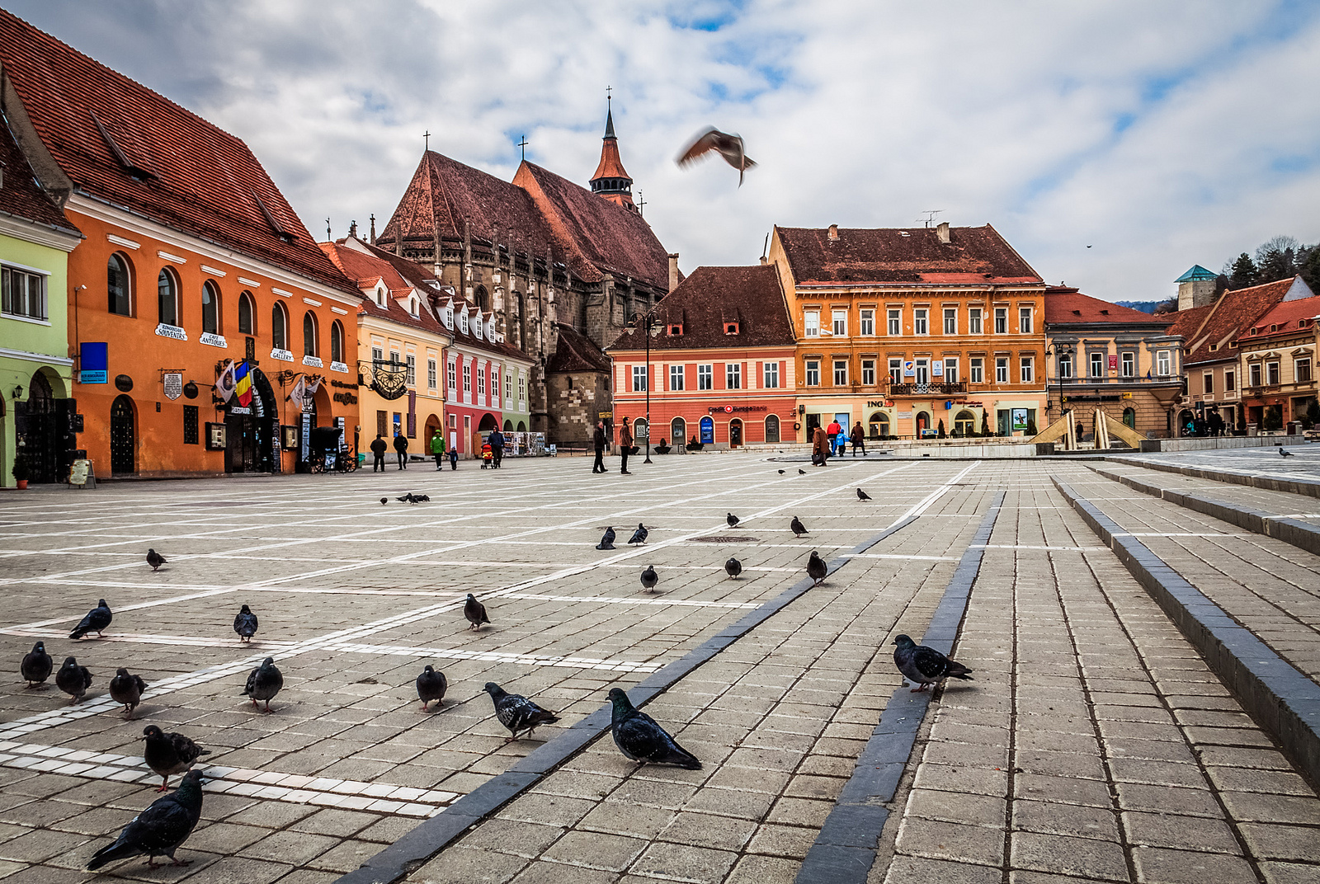
Brasov

Slide 173
E60 x E574
A3 x A9
Ghimbav
3000 m
20

Slide 174
E60 A3
E574 A9
Bucuresti
Brasov
2000 m
Bacau
Sfântu Gheorghe
Brasov Nord Est
2000 m
UA
MD
Vest
Nord
Est
Centru

Slide 175
Directie Bucuresti
Ploiesti
Pitesti
Buzaû
Galati
Notes:
Distances à contrôler

Slide 176
Directie Bacau
Suceava
Iasi
Piatra Neamt
Onesti
UA
MD
Notes:
Distances à contrôler

Slide 177
E60 A3
E574 A9
Bucuresti
Brasov
1000 m
Bacau
Sfântu Gheorghe
Brasov Nord Est
1000 m
UA
MD
Vest
Nord
Est
Centru

Slide 178
E60 x E574
A3 x A9
Ghimbav
20

Slide 179
E60 x E574 A3 x A9
E60 E574 A3
E574 A9
Bucuresti
Brasov
Bacau
Sfântu Gheorghe
Brasov Nord Est
UA
MD
Vest
Centru
Nord
Est

Slide 180
Ploiesti 125 km
Campina 94 km
Câmpulung 89 km
Comarnic 77 km
Sinaia 63 km
E60
A3

Slide 181
2000 m
19
Brasov
Vest
1
Centru

Slide 182
Rasnov
Brasov
Codlea
Ghimbav
1000 m
Vest
Centru
1

Slide 183
19
Brasov
Codlea
Ghimbav
Vest
1
Centru
1

Slide 184
Iesire
19

Slide 185
Ploiesti 119 km
Campina 88 km
Câmpulung 83 km
Comarnic 71 km
Sinaia 57 km
E60
A3

Slide 186
2000 m
18
Rasnov
73

Slide 187
Predeal
Rasnov
Pitesti
Campulung
Zârnesti
1000 m
73
E574
73A

Slide 188
18
Rasnov
Pitesti
Campulung
Zârnesti
73
E574
73A

Slide 189
Iesire
18

Slide 190
Ploiesti 103 km
Campina 72 km
Câmpulung 67 km
Comarnic 56 km
Sinaia 42 km
E60
A3

Slide 191
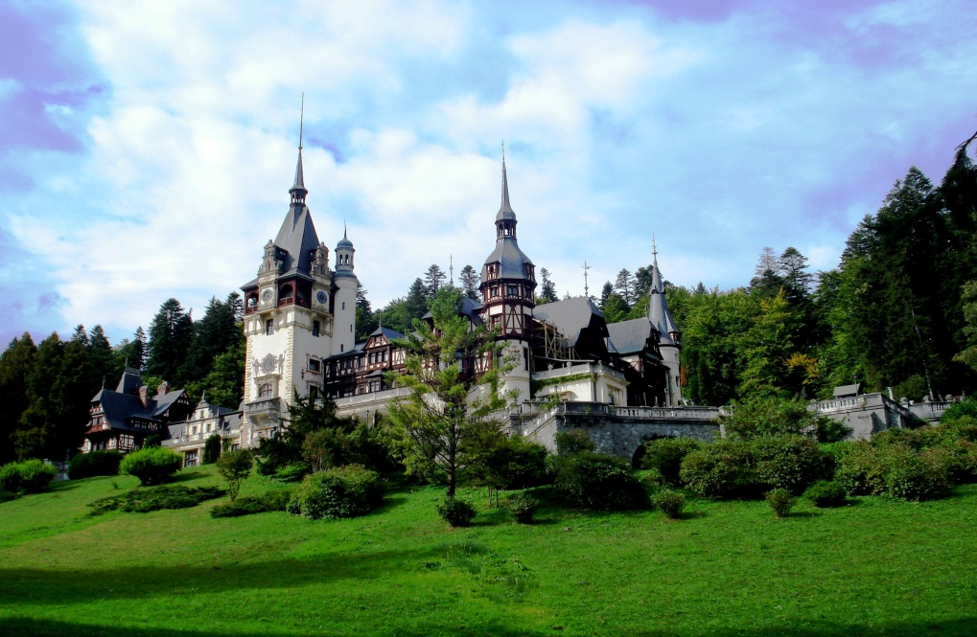
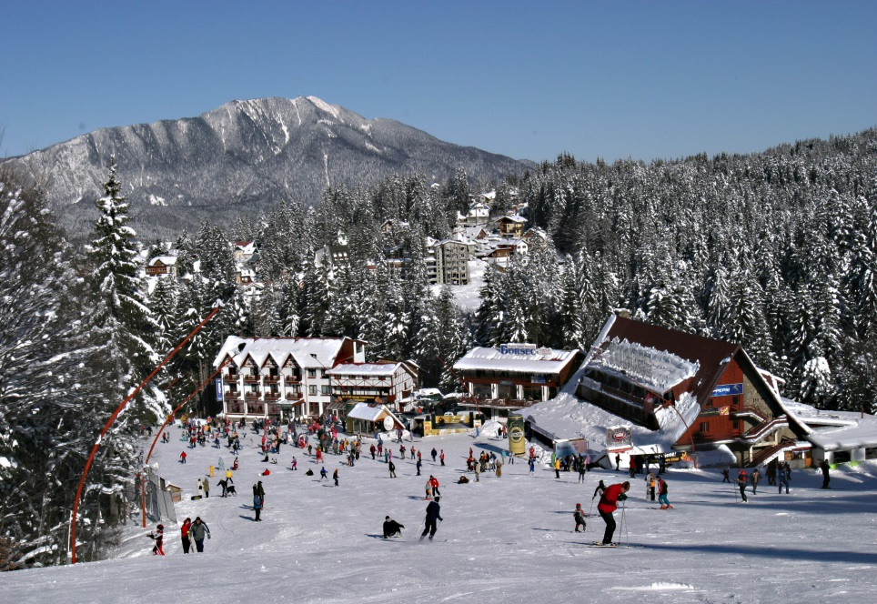
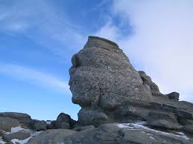
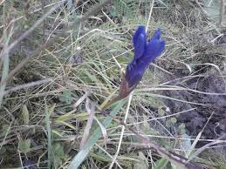
Prahova : Predeal Azuga Busteni Sinaia

Slide 192
2000 m
17
Predeal
1

Slide 193
Busteni
Predeal
1000 m
1

Slide 194
17
Predeal
1

Slide 195
Iesire
17

Slide 196
Ploiesti 83 km
Campina 52 km
Câmpulung 47 km
Comarnic 36 km
Sinaia 22 km
E60
A3

Slide 197
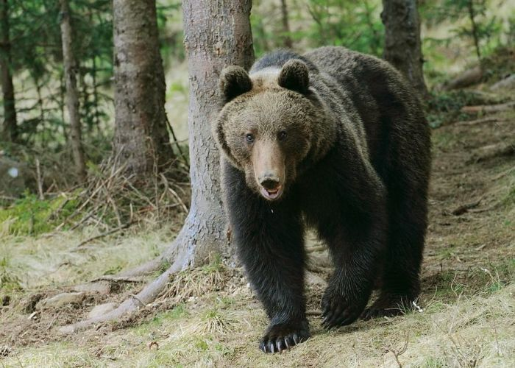
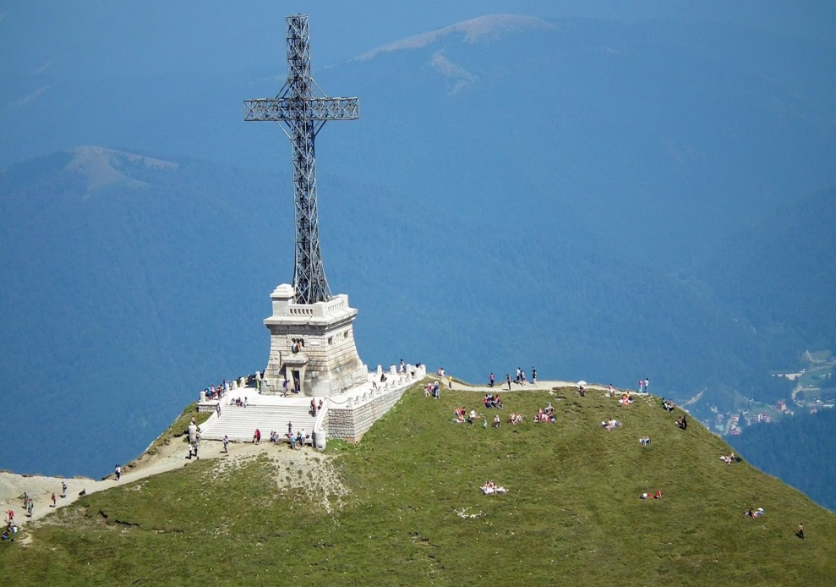
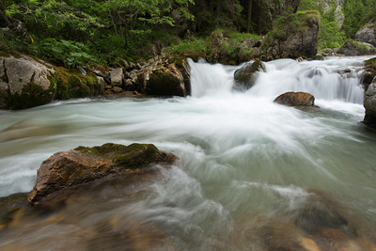
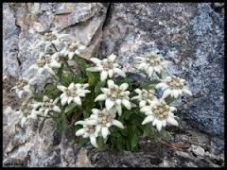
Parcul Natural Bucegi
16

Slide 198
2000 m
16
Busteni
1

Slide 199
Sinaia
Busteni
Azuga
1000 m
1
Parcul Natural Bucegi

Slide 200
16
Busteni
Azuga
1
Parcul Natural Bucegi

Slide 201
Iesire
16

Slide 202
Ploiesti 71 km
Campina 40 km
Câmpulung 35 km
Comarnic 24 km
Sinaia 10 km
E60
A3

Slide 203
2000 m
15
Sinaia
1

Slide 204
Comarnic
Sinaia
Targoviste via DN 71
1000 m
1
71

Slide 205
15
Sinaia
Targoviste via DN 71
1
71

Slide 206
Iesire
15

Slide 207
Bucuresti 141 km
Buzâu 137 km
Ploiesti 62 km
Campina 31 km
Comarnic 15 km
E60
A3

Slide 208
2000 m
14
Comarnic
1

Slide 209
Câmpina
Comarnic
Breaza
1000 m
1
101R

Slide 210
14
Comarnic
Breaza
1
101R

Slide 211
Iesire
14

Slide 212
Bucuresti 126 km
Buzâu 122 km
Ploiesti 47 km
Campina 16 km
E60
A3

Slide 213
2000 m
13
Campina
1

Slide 214
Bâicoi
Campina
Bânesti
1000 m
1

Slide 215
13
Campina
Banesti
1

Slide 216
Iesire
13

Slide 217
Bucuresti 107 km
Buzâu 106 km
Targoviste 73 km
Ploiesti 28 km
E60
A3

Slide 218
2000 m
12
Baicoi
100E

Slide 219
E60 x E577 A3 x A4
Baicoi
Floresti
1000 m
100E
720

Slide 220
12
Baicoi
Floresti
100E
720

Slide 221
Iesire
12

Slide 222
Bucuresti 94 km
Buzâu 93 km
Targoviste 58 km
Ploiesti 19 km
E60 x E577 9 km
E60
A3

Slide 223
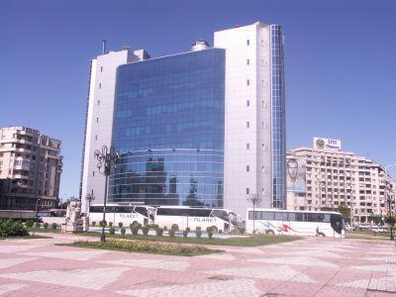
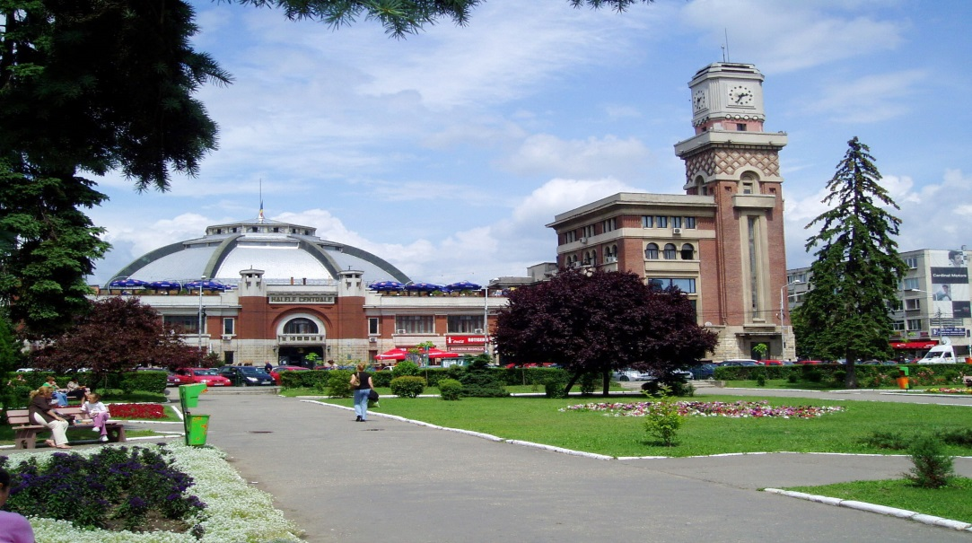
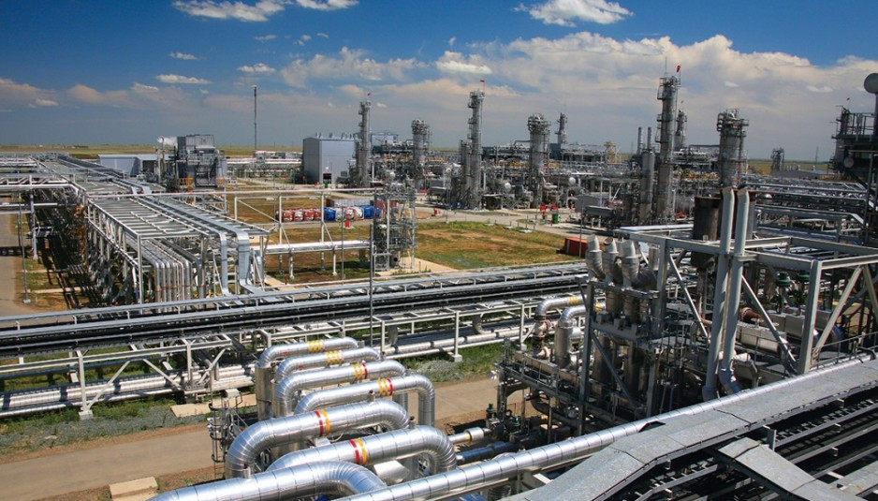
Ploiesti

Slide 224
E60 x E577
A3 x A4
Buda
3000 m
11

Slide 225
Brasov
E60 A3
Buzau
E577 A4
Highway
Ploiesti Nord E577 A4
A4
Ploiesti
City
Targoviste
Highway
Ploiesti Est
Highway
Ploiesti Vest E60 A3
MEMENTO
Bucarest
E60 A3

Slide 226
E60 A3
E577 A4
Bucuresti
Ploiesti
2000 m
Suceava
Targoviste
Pl Nord
2000 m
Vest
Centru
Sud
Nord
Blejoi

Slide 227
Directie Suceava
Iasi
Galati
Ploiesti Nord Est
Nord
Est
Directie Targoviste
Craiova
Pitesti
Moreni

Slide 228
E60 A3
E577 A4
Bucuresti
Ploiesti
1000 m
Suceava
Targoviste
Pl Nord
1000 m
Vest
Centru
Sud
Nord
Blejoi

Slide 229
E60 x E577
A3 x A4
Buda
11

Slide 230
E60 A3
E577 A4
Bucuresti
Ploiesti
Suceava
Targoviste
Pl Nord
Vest
Centru
Sud
Nord
Blejoi

Slide 231
A4
E577 A4
Craiova
Pitesti
Targoviste
Moreni
Suceava
Iasi
Galati
Pl Nord
UA
MD
Nord
Blejoi

Slide 232
1500 m
10
Ploiesti Vest
1A
Vest

Slide 233
Ploiesti Strejnicu
Ploiesti Vest Centru
Targoviste via DN 72
Parcul Industr
800 m
72
Vest
Centru
Parcul Industrial Vest
1
Aerodromul Strejnic

Slide 234
10
Ploiesti Vest Centru
Targoviste via DN 72
Parcul Industr
72
Vest
Centru
Parcul Industrial Vest
1
Aerodromul Strejnic

Slide 235
Iesire
10

Slide 236
2000 m
9
Ploiesti Strejnicu
1A

Slide 237
Ploiesti Sud
Sud
Ploiesti Strejnicu
Gara de Triaj
Stâncesti
1000 m
140
1
1A

Slide 238
9
Ploiesti Strejnicu
Gara de Triaj
Stâncesti
140
1
1A

Slide 239
Iesire
9

Slide 240
Bucuresti 71 km
Pl Ring Sud 12 km
E60
A3

Slide 241
2000 m
8
Ploiesti
Sud
1
Centru
Pentru TOATE panourile – de verificat / corectat !

Slide 242
Ring Ploiesti Sud Bucuresti via A3
Ploiesti
Bucuresti via DN 1
Tâtârani
1000 m
Sud
Centru
1

Slide 243
8
Ploiesti
Bucuresti via DN 1
Tâtârani
Sud
1
Centru
Bucuresti via A3

Slide 244
Iesire
8

Slide 245
Bucuresti 63 km
Pl Ring Sud 5 km
E60
A3

Slide 246
Ploiesti Sud
3000 m
7

Slide 247
Ploiesti Est
E60 A3
Est
Suceava
Iasi
Galati
Ploiesti Dambu
2000 m
Bucuresti
Snagov
2000 m
UA
MD
Dambu

Slide 248
Ploiesti Est
E60 A3
Est
Suceava
Iasi
Galati
Ploiesti Dambu
1000 m
Bucuresti
Snagov
1000 m
UA
MD
Dambu

Slide 249
Ploiesti Sud
7

Slide 250
Ploiesti Est
Est
Suceava
Iasi
Galati
Ploiesti Dambu
UA
E60 A3
MD
Bucuresti
Snagov
Dambu

Slide 251
Bucuresti 58 km
E60
A3

Slide 252
Iesire
6
RESERVE 1

Slide 253
2000 m
5
Snagov
101B

Slide 254
Balotesti
Snagov
Ghermânesti
1000 m
Aria Naturala Snagov
101B

Slide 255
5
Snagov
Ghermânesti
101B
Aria Naturala Snagov

Slide 256
Iesire
5

Slide 257
Bucuresti 27 km
E60
A3

Slide 258
2000 m
4
Balotesti
101

Slide 259
A0 Ring Bucuresti
Balotesti
Moara Vlâsiei
Buftea
Urziceni
1000 m
101

Slide 260
4
Balotesti
Moara Vlâsiei
Buftea
Urziceni
101

Slide 261
Iesire
4

Slide 262
Bucuresti 21 km
A0 Ring Bucuresti 7 km
E60
A3

Slide 263
E60 x A0
A3 x A0
Tunari
3000 m
3

Slide 264
E60 A3
A0 Ring Bucuresti
Bucuresti
Centura Bucuresti
2000 m
Bucuresti Nord
Bucuresti Sud
Bucuresti Est
2000 m
Vest
Otopeni Bâneasa
Centru
Est
Pipera
Sud
Voluntari

Slide 265
Directie Bucuresti Vest
Vest
Arad
Timisoara
Turnu Severin
Pitesti
H
SRG
BG
Otopeni Bâneasa
Belgian example : This panel is placed +/- 250 m1 after the panel 263 and completes it. It provides information on major destinations served by A0 Bucuresti Vest This avoids overloading the panel 263
Notes:
Distances à contrôler

Slide 266
Directie Bucuresti Est Sud
Est
Sud
Constanza
Slobozia
Giurgiu
Alexandria
Craiova
BG
Exemple belge : Ce panneau est placé +/- 500 m1 après le panneau 263 ; il vient en complément
Il fournit les informations nécessaires concernant les grandes destinations desservies par A0 Bucuresti Est Sud
Il évite de surcharger le panneau 263.
Exemples hongrois et autrichien : les codes des pays étrangers pouvant être atteints
Destination Craiova sous réserve de construction de la E70 ; à défaut, rejoindre Craiova via Pitesti ( Bucuresti Vest )
Destinatia Craiova sub reserva de construire a E70 ; daca nu, directia Craiova prin Pitesti ( Bucuresti Vest )
Notes:
Distances à contrôler

Slide 267
E60 A3
A0 Ring Bucuresti
Bucuresti
Centura Bucuresti
1000 m
Bucuresti Nord
Bucuresti Sud
Bucuresti Est
1000 m
Vest
Otopeni Bâneasa
Centru
Est
Pipera
Sud
Voluntari

Slide 268
E60 x A0
A3 x A0
Tunari
3

Slide 269
E60 A3
A0 Ring Bucuresti
Bucuresti
Centura Bucuresti
Bucuresti Nord
Bucuresti Sud
Bucuresti Est
Vest
Otopeni Bâneasa
Centru
Est
Pipera
Sud
Voluntari

Slide 270
A0 Ring Bucuresti
Bucuresti
Constanza
Slobozia
Giurgiu
Alexandria
Craiova
Bucuresti Vest
Arad
Timisoara
Turnu Severin
Pitesti
Est
Vest
Sud
Otopeni Bâneasa
BG
H
SRB
BG

Slide 271
Bucuresti 16 km
Centura Bucuresti 4 km
E60
A3
Centru

Slide 272
2000 m
2
Centura Bucuresti
DNCB
Pentru TOATE panourile – de verificat / corectat !

Slide 273
E60 A3 Bucuresti Centru
Centru
Sector 2
Pipera
Voluntari
Bucuresti Vest
Bucuresti Est Sud
Alexandria
Giurgiu
1000 m
Vest
E81 A1
Pitesti
Est
Sud
E81 A2
Constanza
BG

Slide 274
Variante
Bucuresti vest aer
Bucuresti est sud
Alexandria
Giurgiu
1000 m
Vest
E81 A1
Pitesti
Bucuresti
1000 m
E60
A3
Est
Sud
E81 A2
Constanza
Centru
Sector 2
Pipera
Voluntari

Slide 275
Panneau 272 – Centura Bucuresti
Panneau sur base des situations actuelles
quand l’autoroute Bucuresti Craiova sera terminée, on pourra ajouter Craiova à côté de Alexandria, le tout sur fond vert + n° de référence
When the Highway to Craiova will be finished, the future panel will be
Je ne connais pas la configuration de la sortie vers DNCB
I don’t know the configuration of the exit between A3 and DNCB
E70 A6 Alexandria Craiova
Giurgiu
E70 A6
BG

Slide 276
2
Bucuresti Vest
Bucuresti Est Sud
Alexandria
Giurgiu
Vest
E81 A1
Pitesti
Est
Sud
E81 A2
Constanza
BG

Slide 277
Iesire
2

Slide 278
1000 m
1
B -
Voluntari

Slide 279
Bucuresti Centru Sector 2
Centru
Sector 2
Pipera
Voluntari
Bâneasa
500 m
Pipera
Voluntari
Bâneasa

Slide 280
1
Pipera
Voluntari
Bâneasa
Pipera
Voluntari
Bâneasa

Slide 281
Iesire
1

Slide 282
500 m

Slide 283
BUCURESTI
Bine ati venit
Welcom Willkommen
Bienvenue Benvenuti

Slide 285
Pantelimon
Centru
Sector 2
Gara de Est

Slide 286
Sources
Ploiesti : https://www.google.ch/search?q=ploiesti&client=firefox-b&tbm=isch&tbo=u&source=univ&sa=X&ved=0ahUKEwj8g5iK8c3OAhVGkywKHUSoAdcQsAQIMQ&biw=1920&bih=932
Prahova Sinaia : https://www.google.ch/search?q=sinaia&client=firefox-b&tbm=isch&tbo=u&source=univ&sa=X&ved=0ahUKEwjq_Nzt8c3OAhVhKpoKHWatAKsQsAQIHQ&biw=1920&bih=932
Prahova Busteni : https://www.google.ch/search?q=busteni&client=firefox-b&tbm=isch&tbo=u&source=univ&sa=X&ved=0ahUKEwiz4qep8s3OAhXEKJoKHTU7ArMQsAQIHQ&biw=1920&bih=932
Prahova Predeal : https://www.google.ch/search?q=predeal&client=firefox-b&tbm=isch&tbo=u&source=univ&sa=X&ved=0ahUKEwiQxq_R8s3OAhUiD5oKHeAVCbMQsAQIHQ&biw=1920&bih=932
Parcul national Bucegi : https://www.google.ch/search?q=parcul+national+bucegi&client=firefox-b&tbm=isch&tbo=u&source=univ&sa=X&ved=0ahUKEwjg-qv48s3OAhUFiywKHbfyBbwQsAQIIA&biw=1920&bih=932
Brasov : https://www.google.ch/search?q=brasov&client=firefox-b&tbm=isch&tbo=u&source=univ&sa=X&ved=0ahUKEwjWg9PS883OAhUGPRQKHSZ4BYEQsAQIMQ&biw=1920&bih=932
Sighisoara : https://www.google.ch/search?q=sighisoara&client=firefox-b&tbm=isch&tbo=u&source=univ&sa=X&ved=0ahUKEwi38-jt883OAhXD7BQKHehsDsIQsAQIHQ&biw=1920&bih=932
Cluj Napoca : https://www.google.ch/search?q=cluj+napoca&client=firefox-b&tbm=isch&tbo=u&source=univ&sa=X&ved=0ahUKEwj7kMT5883OAhXFNxQKHT72DVgQsAQIHQ&biw=1920&bih=932
Oradea : https://www.google.ch/search?q=oradea&client=firefox-b&tbm=isch&tbo=u&source=univ&sa=X&ved=0ahUKEwjdpIyF9M3OAhXIwBQKHQduCIkQsAQIMQ&biw=1920&bih=932

Slide 287
Errata 1
Aux designers de réaliser des panneaux rationnels, efficients, lisibles, aérés, esthétiques,
aux contours et liserés standardisés, adéquats et fonctionnels.

